Slide 1
Профилактика осложнений, диспансерное наблюдение и ведение на амбулаторном этапе лиц пожилого и старческого возраста, перенесших COVID-19
Врач-гериатр ГБУ «Курганский областной госпиталь для ветеранов войн»
Хохлова Елена Аркадьевна

Slide 2
COVID19, представляет особую угрозу людям пожилого и старческого возраста, не только в контексте высокого риска тяжелого течения и смерти, но и риска утраты автономности у пациентов, перенесших заболевание.
Амбулаторное ведение и наблюдение лиц пожилого и старческого возраста, перенесших COVID-19, должно включать следующие аспекты:
1. восстановление/сохранение функционального статуса и профилактику/замедление прогрессирования гериатрических синдромов,
2. контроль хронических неинфекционных заболеваний и состояний с учетом гериатрического статуса,
3. вакцинопрофилактику пневмококковой инфекции и сезонного гриппа,
4. организацию мер социальной поддержки, включая социально-бытовую помощь и уход.

Slide 3
Covid 19 у пациентов пожилого и старческого возраста характеризуются:
более тяжелым течением COVID-19, что требует более длительного нахождения в стационаре, в том числе потребности в искусственной вентиляции легких, по сравнению с людьми более молодого возраста.
Все это создает фон для появления новых и прогрессирования имевшихся до заболевания гериатрических синдромов и повышения риска утраты автономности.

Slide 4
Гериатрические синдромы:
⎯ старческая астения;
⎯ падения;
⎯ саркопения;
⎯ недостаточность питания (мальнутриция);
⎯ когнитивные нарушения и делирий;
⎯ депрессия.

Slide 5
Следовательно, при амбулаторном ведении пациентов должны быть предприняты меры по их профилактике, скринингу и своевременному направлению к врачу-гериатру для разработки индивидуального плана ведения согласно принципам, изложенным в клинических рекомендациях КР613/1 «Старческая астения».

Slide 6
Старческая астения
ключевой гериатрический синдром (ГС), характеризующийся возраст-ассоциированным снижением физиологического резерва и функций многих систем организма, приводящий к повышенной уязвимости организма пожилого человека к воздействию эндо-и экзогенных факторов,с высоким риском развития неблагоприятных исходов для здоровья, потери автономности и смерти.

Slide 7
Скрининг синдрома старческой астении- опросник «Возраст не помеха»
№ | Вопросы | Ответ
1 | Похудели ли Вы на 5 кг и более за последние 6 месяцев? (Вес) | да/нет
2 | Испытываете ли Вы какие-либо ограничения в повседневной жизни из-за снижения ЗРения или Слуха? | да/нет
3 | Были ли у Вас в течение последнего года Травмы, связанные с падением? | да/нет
4 | Чувствуете ли Вы себя подавленным, грустным или встревоженным на протяжении последних недель? (Настроение) | да/нет
5 | Есть ли у Вас проблемы с Памятью, пониманием, ориентацией или способностью планировать? | да/нет
6 | Страдаете ли Вы недержанием Мочи? | да/нет
7 | Испытываете ли Вы трудности в перемещении по дому или на улице? (Ходьба до 100 метров или подъем на 1 лестничный пролет) | да/нет

Slide 8
Результаты скрининга:
Если пациент набирает 3-4 балла, его следует направить в гериатрический кабинет для выполнения краткой батареи тестов физического функционирования,
5-7 баллов – к врачу-гериатру для выполнения комплексной гериатрической оценки (КГО)

Slide 9
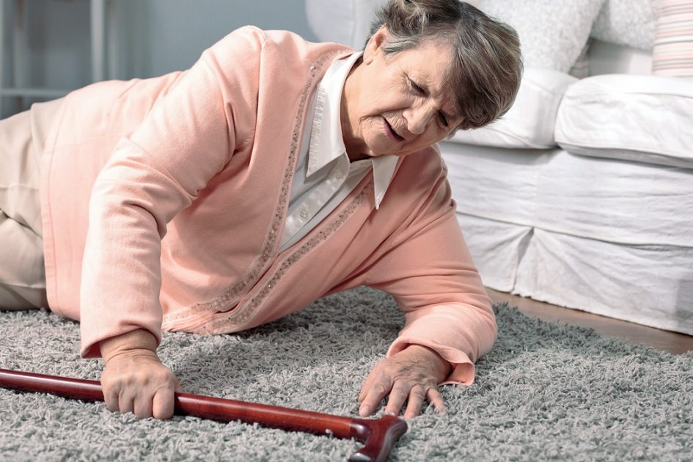
Падение - происшествие, при котором человек внезапно оказывается на земле или на другой низкой поверхности.
Приблизительно 300–400 людей преклонного возраста из 1000 падают в течение года
Падения предотвратимы.

Slide 10
Синдром падений:
У всех пациентов 60 лет и старше при сборе жалоб и анамнеза необходимо получить ответ на следующие ключевые вопросы с целью оценки риска падений:
1. Были ли у Вас в течение последнего года травмы, связанные с падением, или падения без травм? (вопрос из опросника «Возраст не помеха»)
2. Чувствуете ли Вы неустойчивость, когда встаете или идете?
3. Боитесь ли Вы падения?

Slide 11
Опросник для самооценки риска падений
Я падал(а) в течение года | Да-2 балла | Нет-0 баллов
Я использую(или мне советовали использовать трость или ходунки для безопасного передвижения | Да-2 балла | Нет-0 баллов
Иногда я чувствую неустойчивость при ходьбе | Да-2 балла | Нет-0 баллов
Я опираюсь на мебель при передвижении по дому | Да-2 балла | Нет-0 баллов
Я боюсь упасть | Да-2 балла | Нет-0 баллов
Мне необходимо опираться на руки, чтобы встать со стула | Да-2 балла | Нет-0 баллов
Мне трудно подняться на бордюр | Да-2 балла | Нет-0 баллов
У меня срочно возникает потребность посетить туалет для мочеиспускания | Да-2 балла | Нет-0 баллов
Мои ноги утратили чувствительность | Да-2 балла | Нет-0 баллов
Я принимаю лекарства, которые вызывают головокружения или заставляю чувствовать меня себя более усталым, чем обычно | Да-2 балла | Нет-0 баллов
Итого__________________

Slide 12
Оценка факторов риска падений
анамнез падений – подробное описание обстоятельств падений, частоты, симптомов в момент падения, полученных травм
оценка медикаментозной терапии ( прием лекарственных препаратов без показаний, а также препаратов, повышающих риск падений)
оценка мобильности и способности поддерживать равновесие,объема движений в суставах нижних конечностей
оценка неврологического статуса (когнитивная оценка, нейропатии, экстрапирамидные нарушения, патология мозжечка)
сила мышц нижних конечностей (например, способность встать со стула без помощи рук)
состояние сердечно-сосудистой системы ( частота пульса, уровень артериального давления)
оценка остроты зрения ( консультация офтальмолога)
оценка состояния стоп и характера обуви ( направление пациента к подологу, оценка неправильно подобранной обуви)
оценка функциональной активности в повседневной жизни, использование адаптивного оборудования и вспомогательных средств передвижения
оценка безопасности бытовых условий (отсутствие поручней в ванной и в туалете, скользкий пол, плохое освещение, провода на полу и т.д )
Notes:
Авторские пояснения к спискам необходимы

Slide 13
Перенесенные падения приводят к развитию патологического синдрома - синдрома страха повторного падения, включающего в себя сочетание депрессии, постоянной боязни упасть и других психологических расстройств, которые приводят к патологическому замкнутому кругу, вызывая ограничение физической активности, нарастание мышечной слабости, что в свою очередь, повышает шанс упасть.
Синдром страха повторного падения
Страх падения
Нарастание мышечной слабости
Повторные падения
Снижение физической активности

Slide 14
ПРОФИЛАКТИКА ПАДЕНИЙ
три основные направления:
организация безопасного быта и жилища;
занятия гимнастикой для увеличения силы ножных мышц;
применение лекарственных средств для уменьшения выраженности головокружения и лечения остеопороза.

Slide 15
Саркопения:
определяется как прогрессирующее генерализованное заболевание скелетной мускулатуры, ассоциированное с повышением риска неблагоприятных исходов, включая падения, переломы, физическую инвалидизацию и смертность.
COVID-19 является заболеванием с высокой активностью системного воспаления, что наряду с ограничением физической активности и возможным недостаточным потреблением белка в период болезни катализирует ключевые патогенетические процессы развития саркопении.

Slide 16
Опросник SARC-F для скрининга саркопении
Опросник SARC-F для скрининга саркопении
 | Составляющая | Вопрос | Баллы
1 | Сила | Насколько тяжело для Вас поднять и удерживать порядка 4-5 килограмм? | Совсем не тяжело = 0 Немного тяжело = 1 Очень тяжело или не могу поднять = 2
2 | Помощь при ходьбе | Насколько тяжело для Вас пройти по комнате? | Совсем не тяжело = 0 Немного тяжело = 1 Очень тяжело, приходится использовать вспомогательные средства или не могу пройти = 2
3 | Подъем со стула | Насколько тяжело для Вас подняться со стула или кровати | Совсем не тяжело = 0 Немного тяжело = 1 Очень тяжело или не могу встать без посторонней помощи = 2
4 | Подъем по лестнице | На сколько тяжело для Вас пройти лестничный пролет в 10 ступеней | Совсем не тяжело = 0 Немного тяжело = 1 Очень тяжело или не могу пройти
 | Составляющая | Вопрос | Баллы
5 | Падения | Сколько раз Вы упали за последний год? | Ни разу = 0 1-3 падения = 1 4 и более падений = 2

Slide 17
Недостаточность питания (мальнутриции)
COVID-19 усугубляет риск развития недостаточности питания.
Повышение этого риска связано как с клиническими симптомами заболевания (снижение обоняния и вкуса, снижение аппетита, диарея, лихорадка, слабость), так и с социальными факторами (самоизоляция), которые в ряде случаев потенциируют уже предсуществующие проблемы пожилого человека.

Slide 18
Скрининг мальнутриции:
В амбулаторной практике могут использоваться опросник для универсального скрининга недостаточности питания (Malnutrition Universal Screening Tool – MUST) или Краткая шкала оценки пищевого статуса (Mini Nutritional Аssessment – MNA).

Slide 19
Когнитивные расстройства
В случае утвердительного ответа на вопрос анкеты/опросника «Возраста не помеха» «Есть ли у Вас проблемы с памятью, пониманием, ориентацией или способностью планировать?», целесообразно выполнить тест Мини-Ког.

Slide 20
Тест Мини-Ког

Slide 21
Результаты теста Мини-Ког:
Если по результатам теста Мини-Ког у пациента не выявлены нарушения когнитивных функций (результат теста 4-5 баллов), рекомендуется проводить коррекцию факторов риска когнитивных нарушений (адекватная антигипертензивная терапия, лечение сахарного диабета, рекомендации по физической активности и когнитивному тренингу), мониторировать когнитивный статус.
Если выполнение теста невозможно, пациента следует направить к врачу-неврологу, специализирующемуся на нарушениях когнитивных функций.

Slide 22
Делирий
У пациентов пожилого и старческого возраста, особенно с когнитивными расстройствами, развитие делирия может быть манифестацией любого инфекционного процесса, включая COVID-19.
Делирий может быть первым проявлением инфекционного заболевания, развиться в период нахождения пациента в стационаре (особенно при помещении в блок интенсивной терапии) и не до конца разрешиться после выписки или развиться уже при нахождении дома.
Таким образом, оценка делирия должно быть частью оценки любого пожилого и старческого возраста.

Slide 23
Рекомендации по профилактике, выявлению и ведению делирия у пациентов пожилого и старческого возраста, перенесших COVID-19
Регулярный скрининг делирия в группах риска с использованием рекомендованных инструментов (клинические рекомендации КР613/1 «Старческая астения»).
Профилактические меры включают: регулярную ориентацию пациента в его личности, во времени и пространстве, профилактику запоров, лечение боли, раннее выявление и лечение инфекции, профилактику задержки мочи, пересмотр лекарственных назначений.
При поведенческих нарушениях необходимо прежде всего оценить и провести коррекцию прямых причин развития делирия (см. п. 2) и только при неэффективности этих мер возможен переход к фармакологическому лечению.
Следует помнить о нежелательных эффектах препаратов для лечения делирия, прежде всего в отношении риска падений. Особую осторожность следует соблюдать при применении медикаментозного лечения, особенно антипсихотиков, у пациентов с болезнью Паркинсона или деменцией с тельцами Леви.

Slide 24
Депрессия
Положительный ответ на вопрос шкалы «Возраст не помеха» «Чувствуете ли вы себя подавленным, грустным или встревоженным на протяжении последних несколько недель?» требует более детальной оценки депрессии. Наличие депрессии следует всегда оценивать у пациентов с недостаточностью питания, потерей массы тела, когнитивным расстройством.
Признаки депрессии включают:
⎯ внешний вид — отрешенность, сутулость, пренебрежение внешним видом;
⎯ поведение — слабое взаимодействие в ходе опроса, вспышки гнева, негативные утверждения;
⎯ психомоторная задержка — замедленная речь, замедленные движения, медленная походка, вялая жестикуляция;
⎯ психомоторное возбуждение — заламывание рук, расхаживание взад-вперед, неспособность усидеть на месте.

Slide 25
Скрининг депрессии:
Для скрининга депрессии используется гериатрическая шкала депрессии (клинические рекомендации КР613/1 «Старческая астения»)
Своевременная диагностика и лечение депрессии способны в значительной мере предотвратить и замедлить прогрессирование других гериатрических синдромов и улучшить качество жизни пациентов старшего возраста

Slide 26
Профилактика и коррекция гериатрических синдромов :
Физическая активность
Питание
Коррекция дефицита витамина Д
Когнитивные тренинги
Организация безопасного быта

Slide 27
Физическая активность:
максимально возможную физическую активность, выполнение физических упражнений, направленных на укрепление мышечной силы, выносливости и равновесия, в том числе, с использованием видеоуроков по физическим упражнениями для пожилых.
Пациентам, которые имели высокий уровень активности до заболевания, следует рекомендовать постепенное восстановление физической активности.
Пациентам, более ослабленным до заболевания или серьезным физическим снижением после выписки целесообразно направление на реабилитационные программы в амбулаторных, включая домашние, условиях.

Slide 28
Питание
Питание пожилого человека должно быть полноценным с обязательным потреблением продуктов, содержащих белок в каждый прием пищи; рекомендуется употребление жидкости не менее 1,5 л в сутки.
Общий ориентир по энергетической ценности рациона для людей пожилого возраста составляет 30 ккал/кг массы тела/сутки.
Пожилые люди по сравнению с молодыми нуждаются в большем количестве белка для оптимального сохранения безжировой массы тела, функции жизненно важных органов и качества жизни. Если для людей молодого и среднего возраста рекомендуется потребление белка 0,8 г на кг массы тела в сутки, то для здоровых людей пожилого и старческого возраста суточный уровень потребления белка должен составлять не менее 1,0 г (1,0-1,2 г) на кг массы тела в сутки.
У перенесших COVID-19 пациентов пожилого и старческого возраста, особенно с недостаточностью питания или риском ее развития, рекомендуется применение препаратов перорального энтерального питания (ПЭП) с целью оптимизации уровня потребления питательных веществ.
При отсутствии противопоказаний для обеспечения оптимального функционирования ЖКТ предпочтительны ПЭП, содержащие пищевые волокна.
Длительность приема ПЭП должна составлять не менее месяца, после чего следует оценить их эффективность для решения вопроса о дальнейшем приеме.

Slide 29
Витамин D
Согласно клиническим рекомендациям «Старческая астения» у пациентов пожилого и старческого возраста следует уделать особое внимание коррекции дефицита витамина D с целью профилактики падений, переломов, а также в комплексной терапии заболеваний костно-мышечной системы и хронического болевого синдрома, которые могут обостриться как в период самоизоляции/карантина, так и после перенесенного COVID-19.
Целевым уровнем витамина D в крови является не менее 30 нг/мл. В период восстановления после COVID-19 может рассматриваться повышение дозы витамина D для достижения его концентрации в более высоком диапазоне 40-60 нг/мл.

Slide 30
Когнитивный тренинг
В качестве когнитивного тренинга следует рекомендовать разгадывание кроссвордов, решение логических задач и т.д. Полезны чтение книг и просмотр телепередач с последующими пересказом прочтенного или увиденного. Физическая активность также оказывает положительное влияние на когнитивные функции.

Slide 31
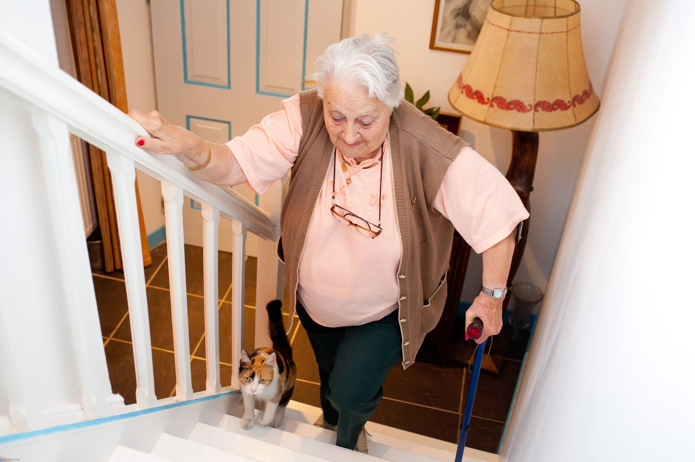
Безопасный быт:
Вынести из всех комнат предметы, которые могут повышать вероятность падения. Провода желательно тоже скрыть.
Покрытие на полу должно быть цельным и нескользящим.
Ступени, порожки скрыть.
На плитку в ванной комнате и в душевую кабинку следует положить нескользящие резиновые ковры.

Slide 32
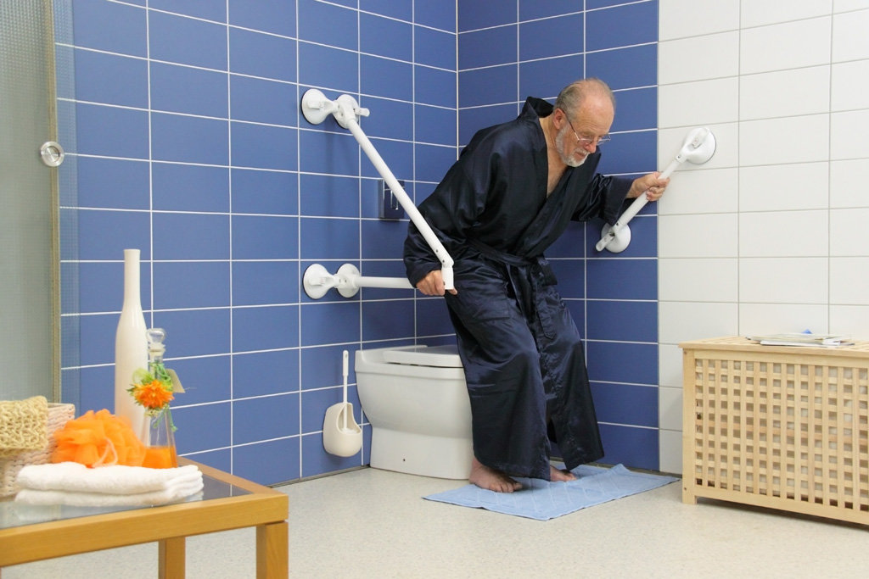
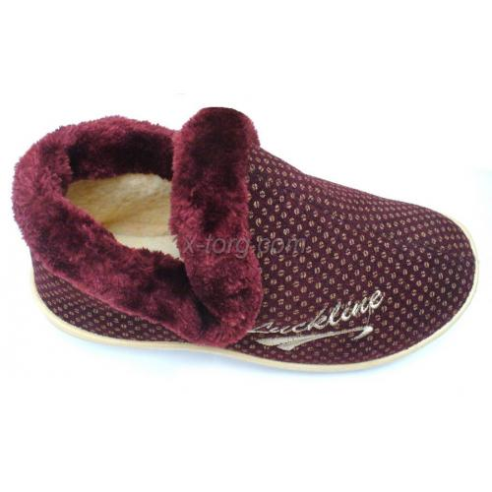
Безопасный быт
Уровень освещения должен быть комфортным, но не слишком ярким.
Мебель следует разместить в комнатах так, чтобы она не препятствовала свободному проходу.
На стенах вдоль коридоров, у входа, в ванной и уборной можно установить специальные поручни
Удобная одежда и обувь!!!

Slide 33
Контроль хронических неинфекционных заболеваний и состояний с учетом гериатрического статуса
При лечении артериальной гипертонии следует рекомендовать продолжение приема антигипертензивных препаратов, ориентируясь на целевой диапазон АД 130-139/70-79 мм рт. ст. у пациентов пожилого и старческого возраста без старческой астении. У пациентов со старческой астенией также следует продолжить антигипертензивную терапию с учетом индивидуального целевого уровня АД, определенного с учетом функционального статуса пациента. Не рекомендуется снижение систолического АД <130 мм рт.ст. Следует всегда оценивать ортостатическую гипотонию при проведении антигипертензивной терапии.
Лечение документированных ИБС, ХСН, сахарного диабета проводят согласно соответствующим действующим клиническим рекомендациям

Slide 34
После возникновения тромбоэмболического осложнения у с COVID-19 следует продолжать использовать лечебные дозы антикоагулянтов в течение 3-6 месяцев (при отсутствии противопоказаний рекомендуется предпочесть прямые пероральные антикоагулянты).
Пациенты с другими показаниями к длительной антикоагулянтной терапии (фибрилляция предсердий, механические протезы клапанов сердца, другие тромботические/тромбоэмболические осложнения) после выписки из стационара должны продолжать прием антикоагулянтов в рекомендованных ранее дозах.

Slide 35
Вакцинация против пневмококка и гриппа
Лицам старше 65 лет, как здоровым, так и из групп риска, рекомендуется однократная вакцинация ПКВ 13 и однократная вакцинация ПКВ 23 с интервалом 6-12 месяцев после введения ПКВ 13.
Лицам старше 60 лет, как здоровым, так и из групп риска, рекомендуется однократная ежегодная вакцинация не менее чем за 2-3 недели до начала сезонного подъёма (в большинстве случаев в период с октября по май), также может проводиться и в течение сезона гриппа, если человек не успел привиться ранее.

Slide 36
Социальная помощь и уход
Для осуществления адекватной помощи и ухода необходимо выяснить и чётко понимать, с удовлетворением каких потребностей человек имеет проблемы и как они могут быть замещены или поддержаны. Методика оценки функционального состояния включает основные категории жизнедеятельности человека:
⎯ способность к самообслуживанию – способность человека самостоятельно осуществлять основные физиологические потребности, выполнять повседневную бытовую деятельность, в том числе осуществлять личную гигиену;
⎯ способность к самостоятельному передвижению – способность самостоятельно перемещаться в пространстве, сохранять равновесие тела при передвижении, в покое и перемене положения тела;
⎯ способность к ориентации – способность к адекватному восприятию окружающей обстановки, оценке ситуации, к определению времени и места нахождения;
⎯ способность к общению – способность к установлению контактов между людьми путем восприятия, переработки и передачи информации;
⎯ способность контролировать свое поведение – способность к осознанию себя и адекватному поведению с учетом социальноправовых и морально-этических норм.

Slide 37
Рекомендуется плановый пересмотр нуждаемости в социальной помощи и уходе и объем услуг 1 раз в 6 мес. Внеплановый пересмотр может быть инициирован самим пожилым человеком, членами его семьи, опекунами, социальными, медицинскими работникам. Поводом для переоценки могут быть не только состояния и обстоятельства, потенциально приводящие к ухудшению функциональности (заболевание, стресс и др.), но и состояния и обстоятельства, потенциально приводящие к улучшению функционального состояния (реабилитация, улучшение психологической обстановки и др.). В первом случае итогом оценки может быть увеличение объема услуг, во втором уменьшение его объема.

Slide 38
Спасибо за внимание!

